Slide 1


Slide 2

INTRODUKTION
Formål
  Få en fælles forståelse af hvad krænkende handlinger er
  Drøfte hvad der kan gøres for at forebygge krænkende handlinger med udgangspunkt i konkrete eksempler
  Formulere fælles forventninger og ønsker til kommunikation og adfærd i virksomheden
  Tid: 90-120 minutter
  Materialer (bfa-service.dk/kodeks):
    Pjecen “TRYGHED, TOLERANCE OG RESPEKT”
    Gruppeøvelser med dialogkort 1-8
    Plakat/handout med forslag til
    kodeks for kommunikation og adfærd

Slide 3
HVAD ER KRÆNKENDE HANDLINGER?
Ifølge Arbejdstilsynet:
Krænkende handlinger er en samlet betegnelse for mobning, seksuel chikane og andre typer krænkelser fra kollegaer og ledere.
Der er tale om krænkende handlinger, når en eller flere personer groft eller flere gange udsætter andre personer for adfærd, der af disse personer opfattes som nedværdigende.

Slide 4
HVAD ER KRÆNKENDE HANDLINGER?
  Sårende bemærkninger?
  Latterliggørelse?
  Bagtalelse?
  Misbrug af magt og position?
  Agression?
  Udelukkelse fra socialt samvær?
  Uønskede berøringer?
  Sjofle vittigheder?
  Upassende komplimenter?
  Opfordringer til sex?

Slide 5
HVEM GÅR KRÆNKENDE HANDLINGER UD OVER?
Mere udbredt end mange tror:
7,8% af danske lønmodtagere oplever hvert år at blive udsat for mobning i arbejdet, og 2,8% for seksuel chikane.
Kan ramme alle:
  Rammer på tværs af brancher
  Rammer på tværs af alder, køn, etnicitet
  Rammer ikke bestemte typer personer
Store konksekvenser for den enkelte:
  Nedsat trivsel, angst og depression.
Risiko for mobning eller seksuel chikane falder ved:
  God ledelse
  Dagligdag præget af tillid, respekt og retfærdighed

Slide 6
HVORFOR OPSTÅR KRÆNKENDE HANDLINGER?
Typisk et miks af flere forhold:
Forhold på arbejdspladsen:
  Uløste konflikter
  Dårligt psykisk arbejdsmiljø
  Uklare værdier og normer for adfærd
Personlige forhold:
  Fordomme
  Problemer af personlig karakter

Slide 7
GRUPPEØVELSE MED DIALOGKORT
Del jer op i mindre grupper á 4-5 personer
Drøft situationerne i de 8 dialogkort. Brug 4-5 minutter på hvert kort (i alt ca. 30-40 minutter)
Drøft for hvert dialogkort:
  Hvad kan gøre situationen krænkende?
  Hvornår er situationen ikke krænkende?
  Hvad kan man gøre, hvis man selv bliver udsat for sådan en situation?
  Hvad kan man gøre som vide til sådan en situation?
  Hvad kan man gøre, hvis man bliver klar over, at man selv opfører sig krænkende?
Del med hinanden i plenum hvad I er nået frem til i grupperne (15-20 minutter)

Slide 8
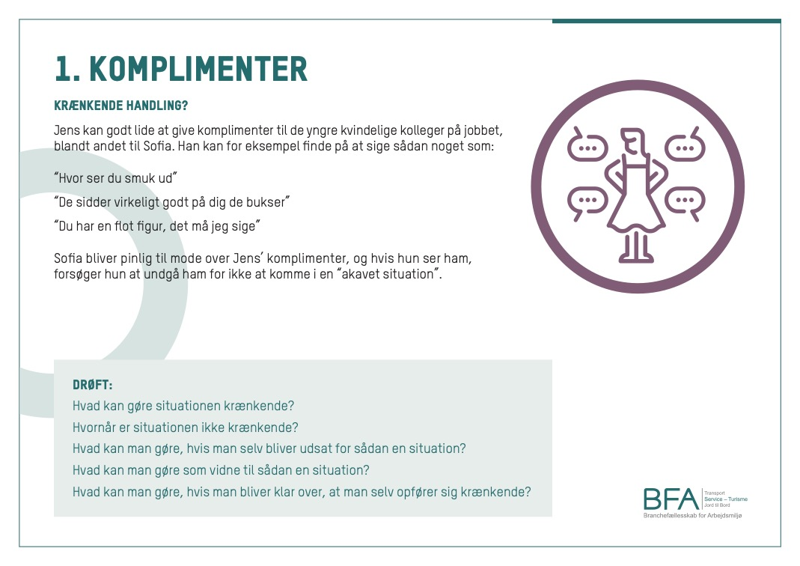
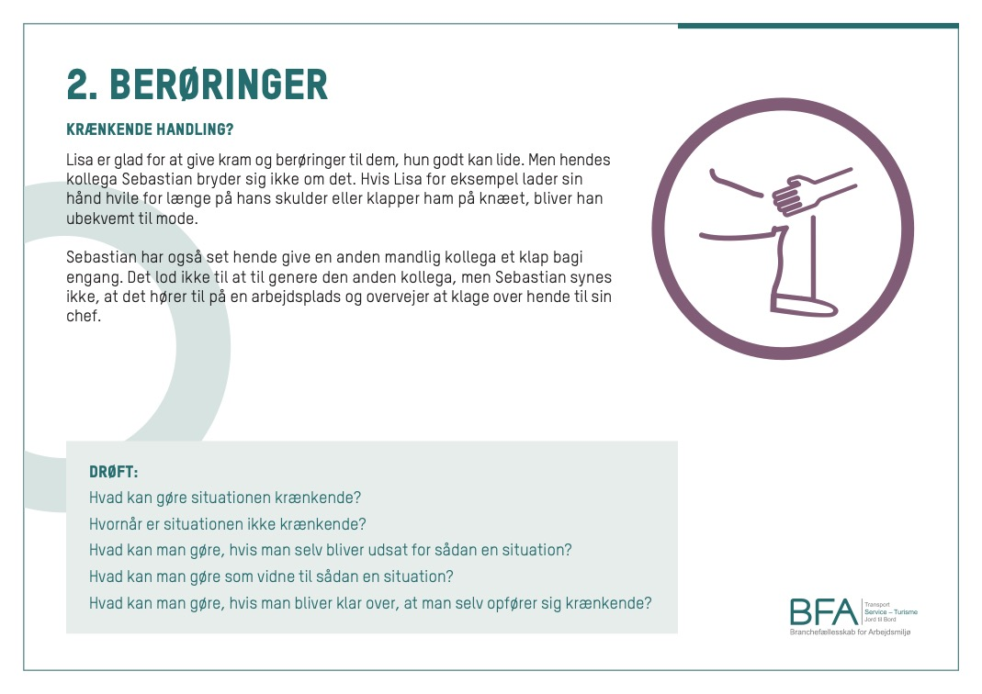
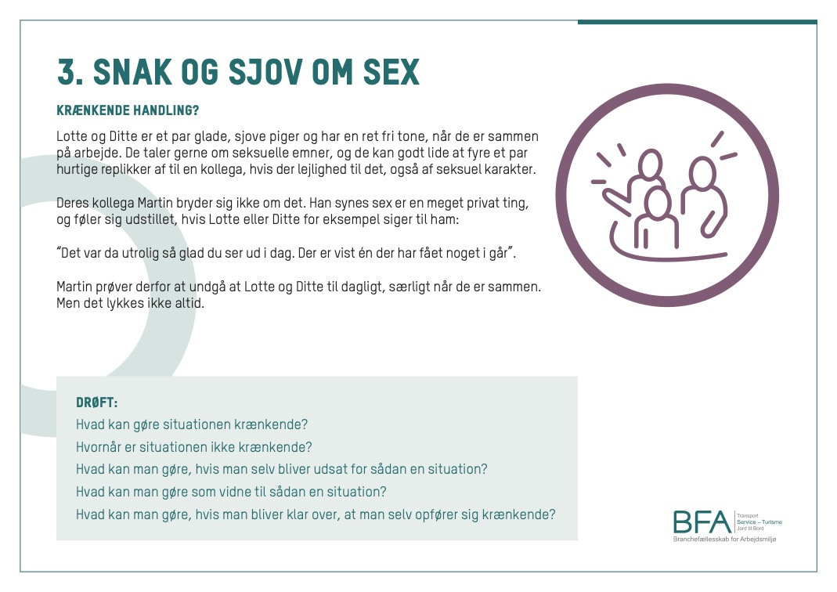
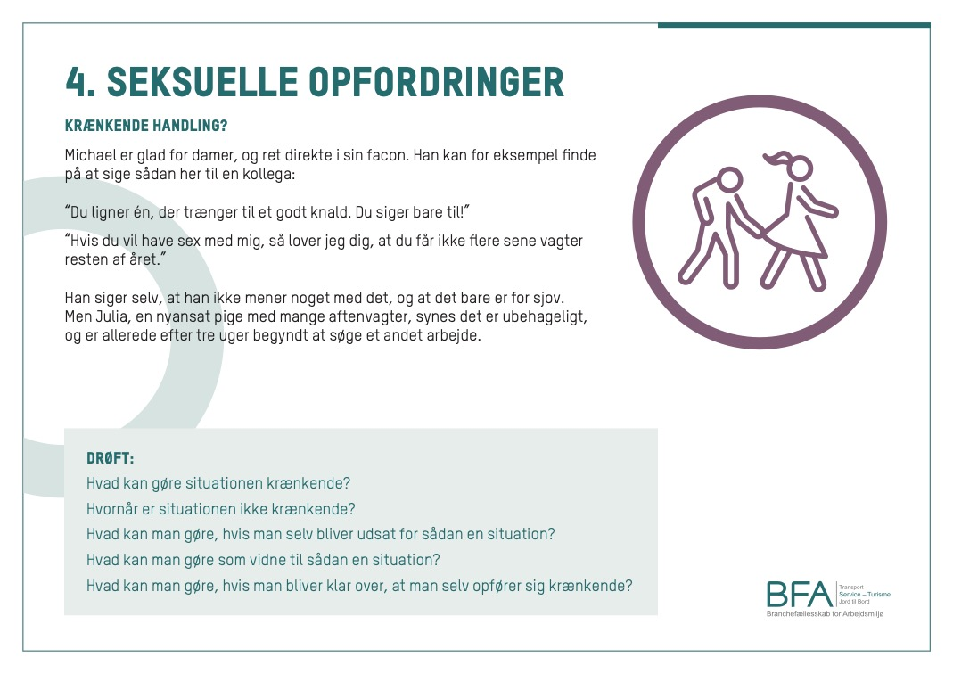
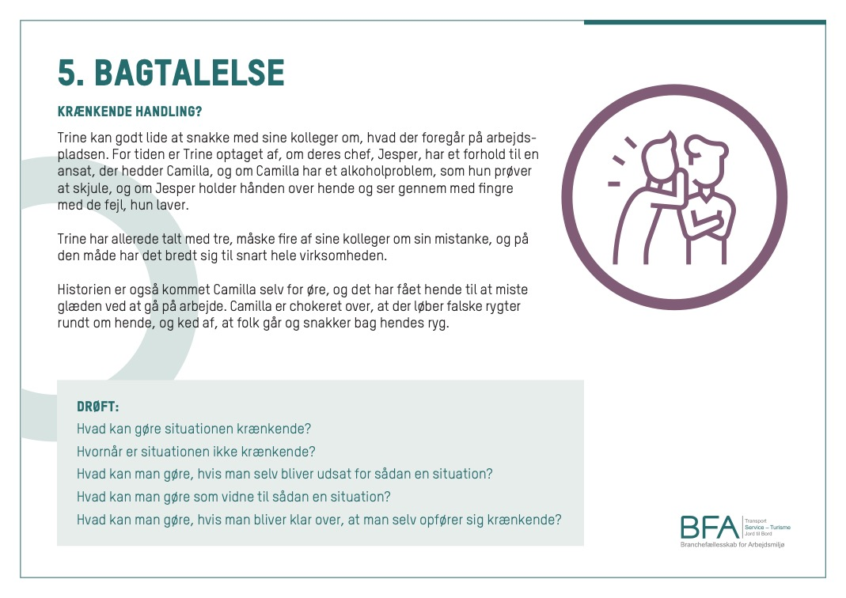
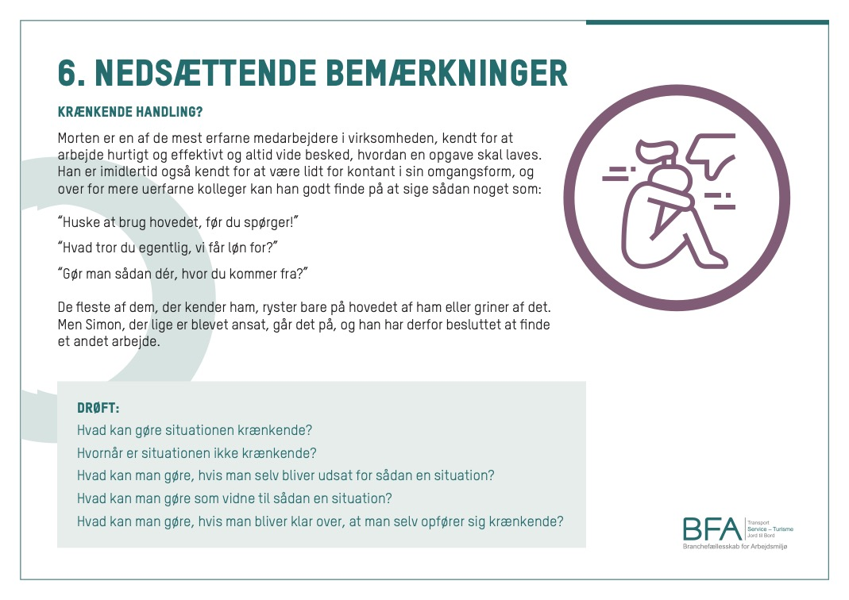
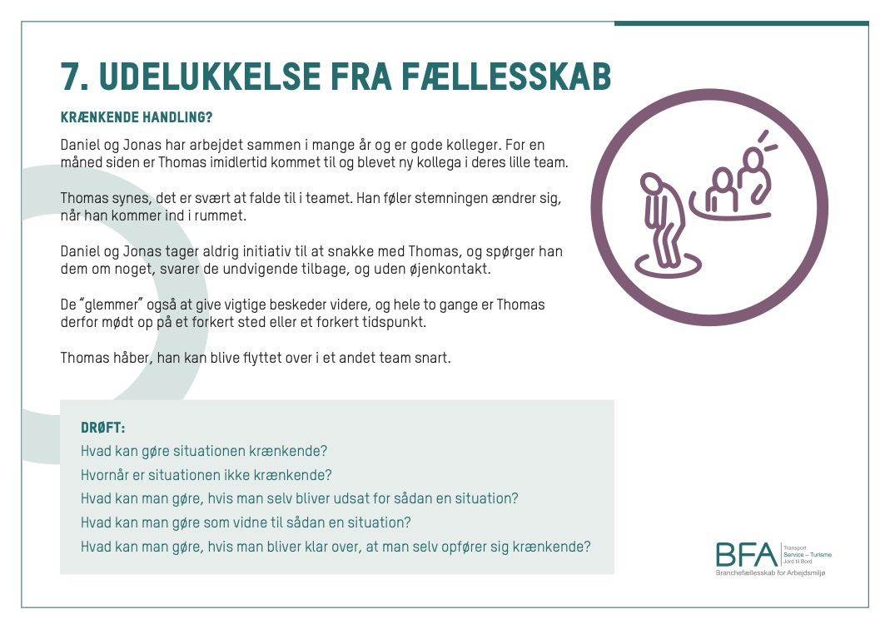
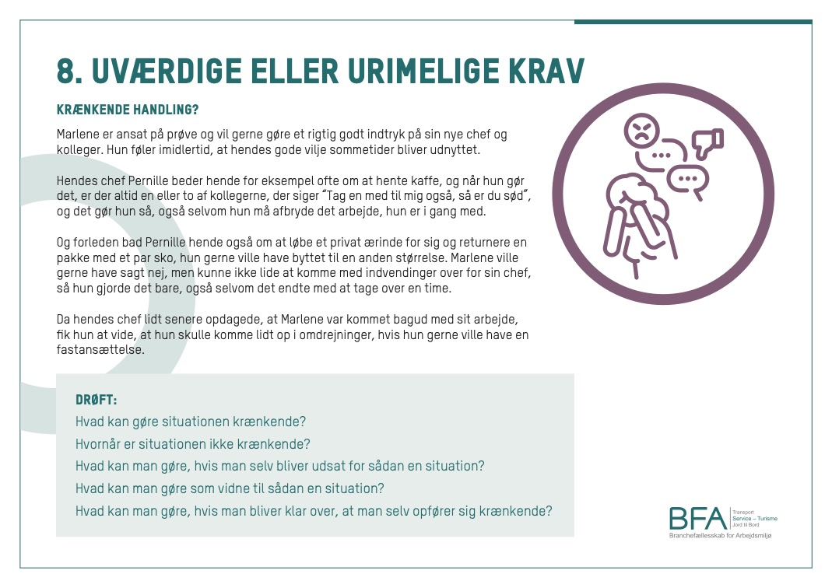
GRUPPEØVELSE MED DIALOGKORT

Slide 9
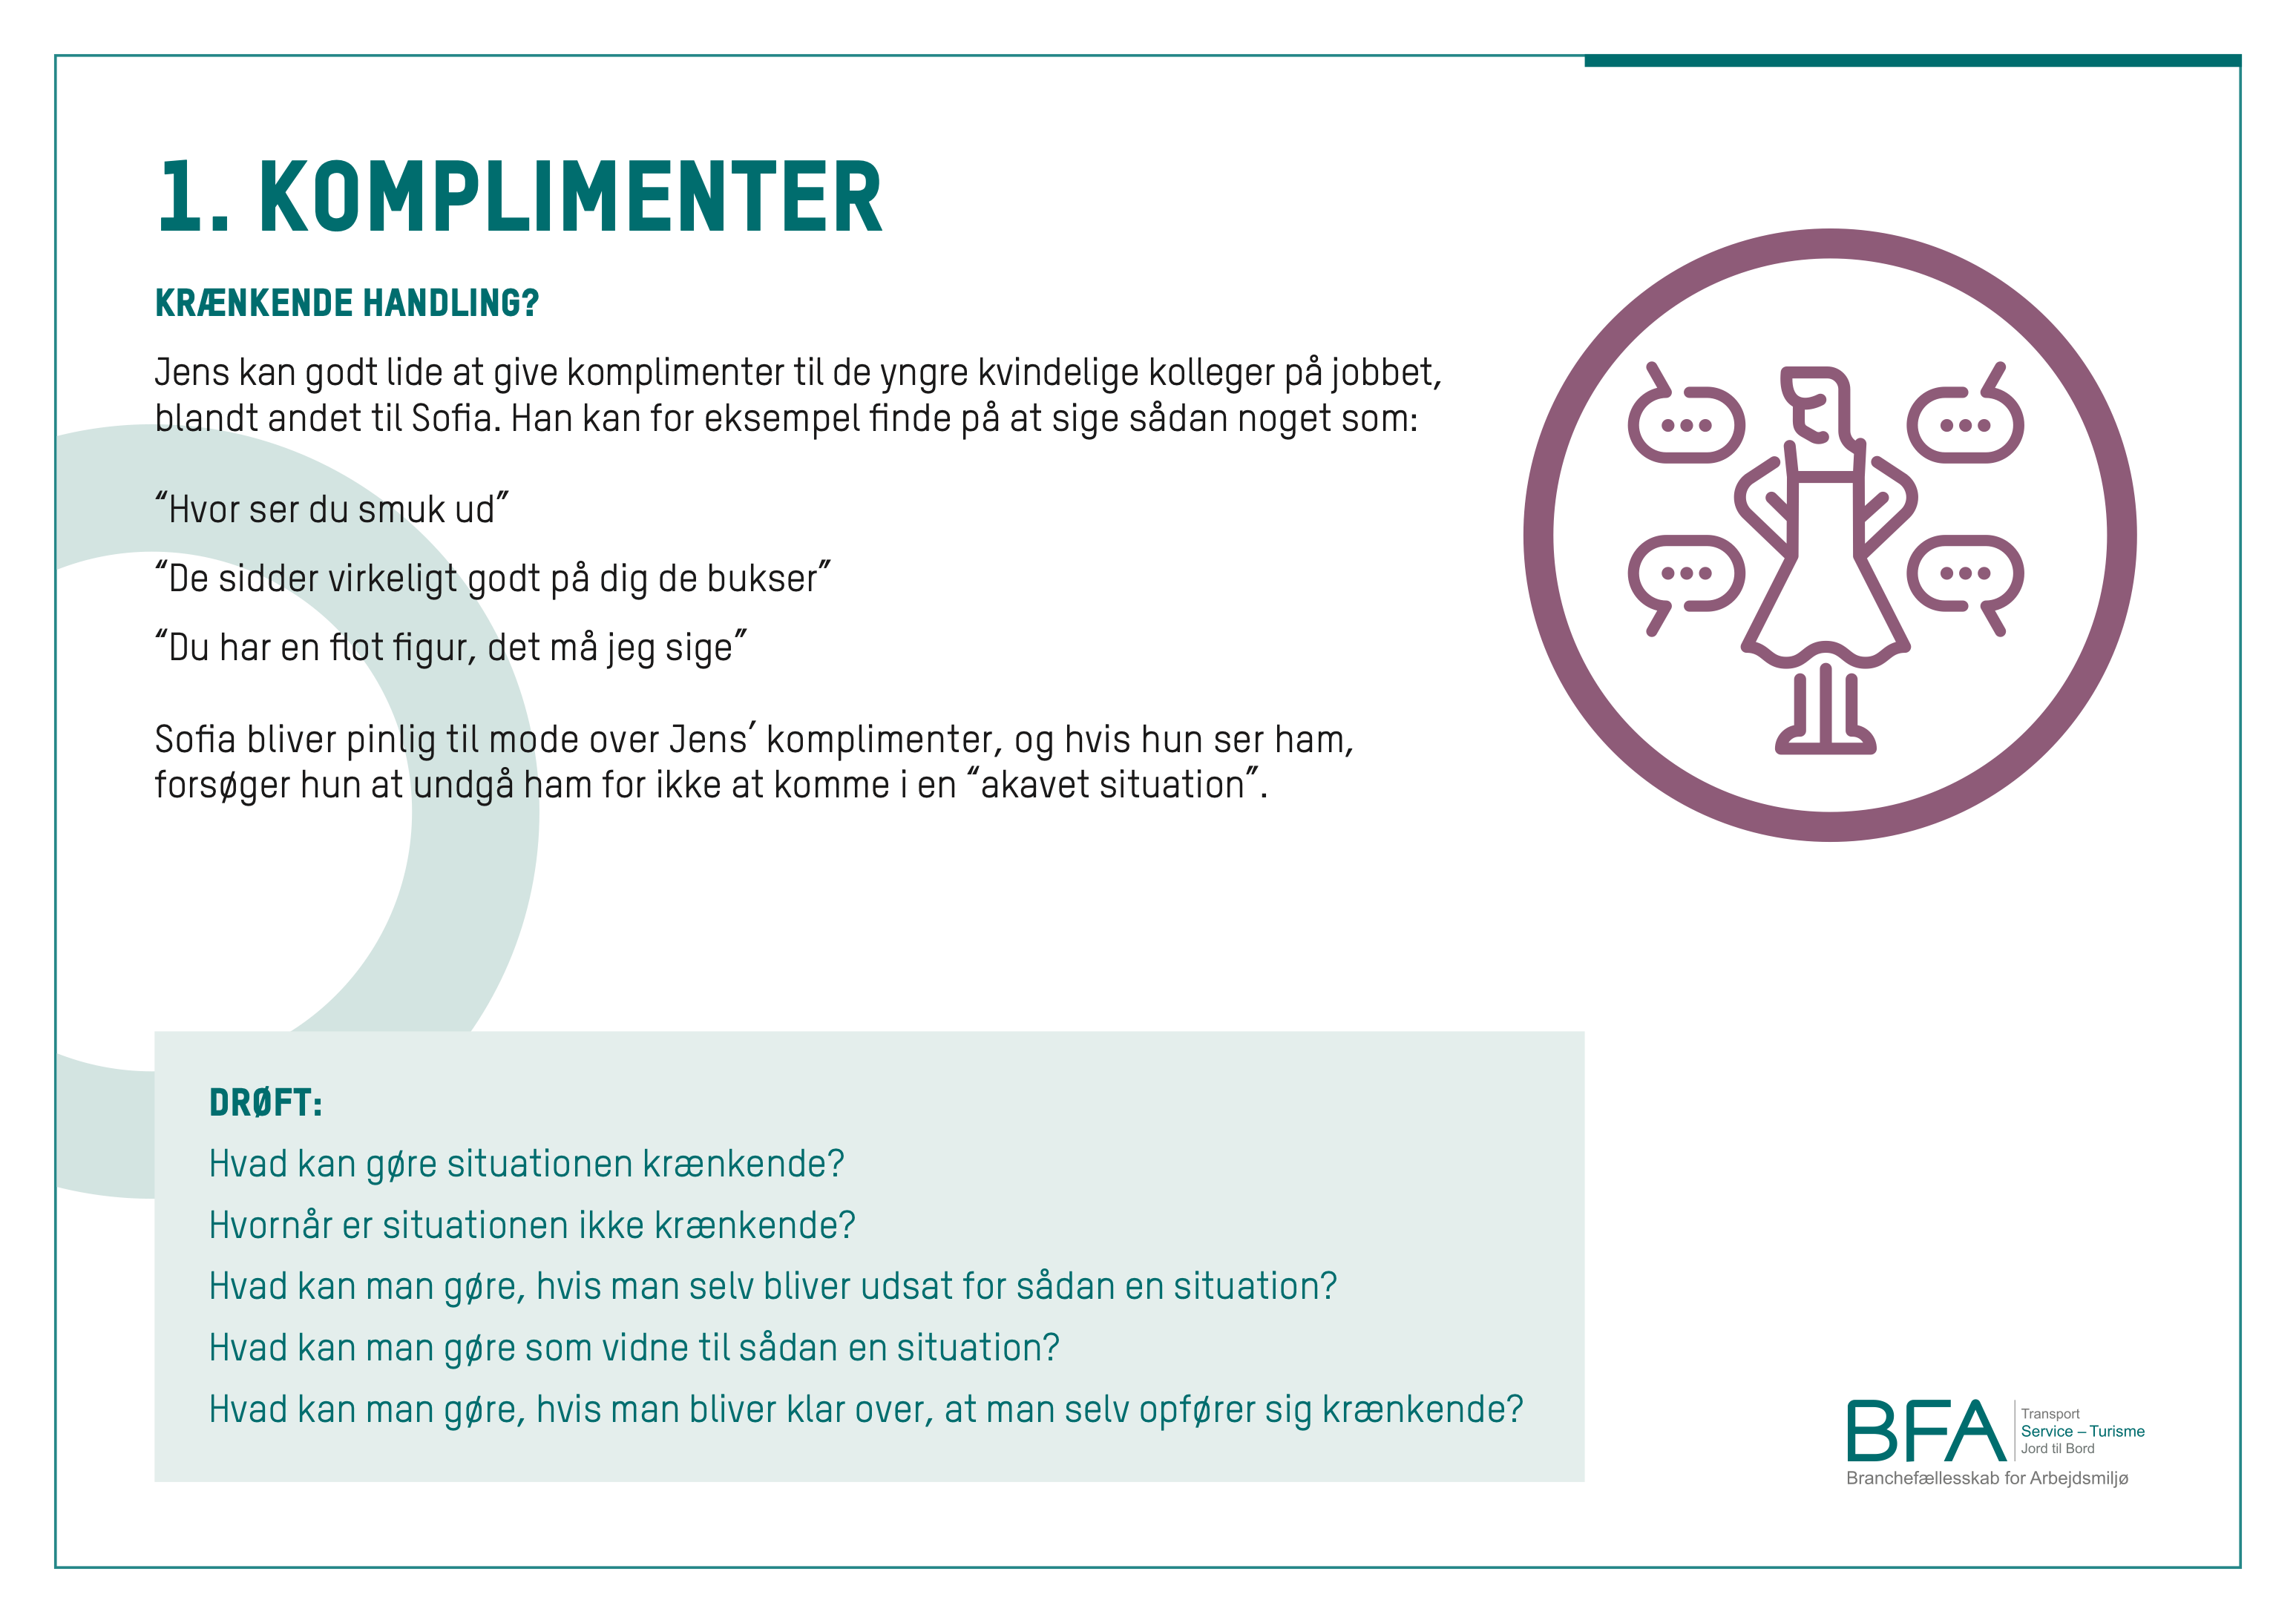

Slide 10
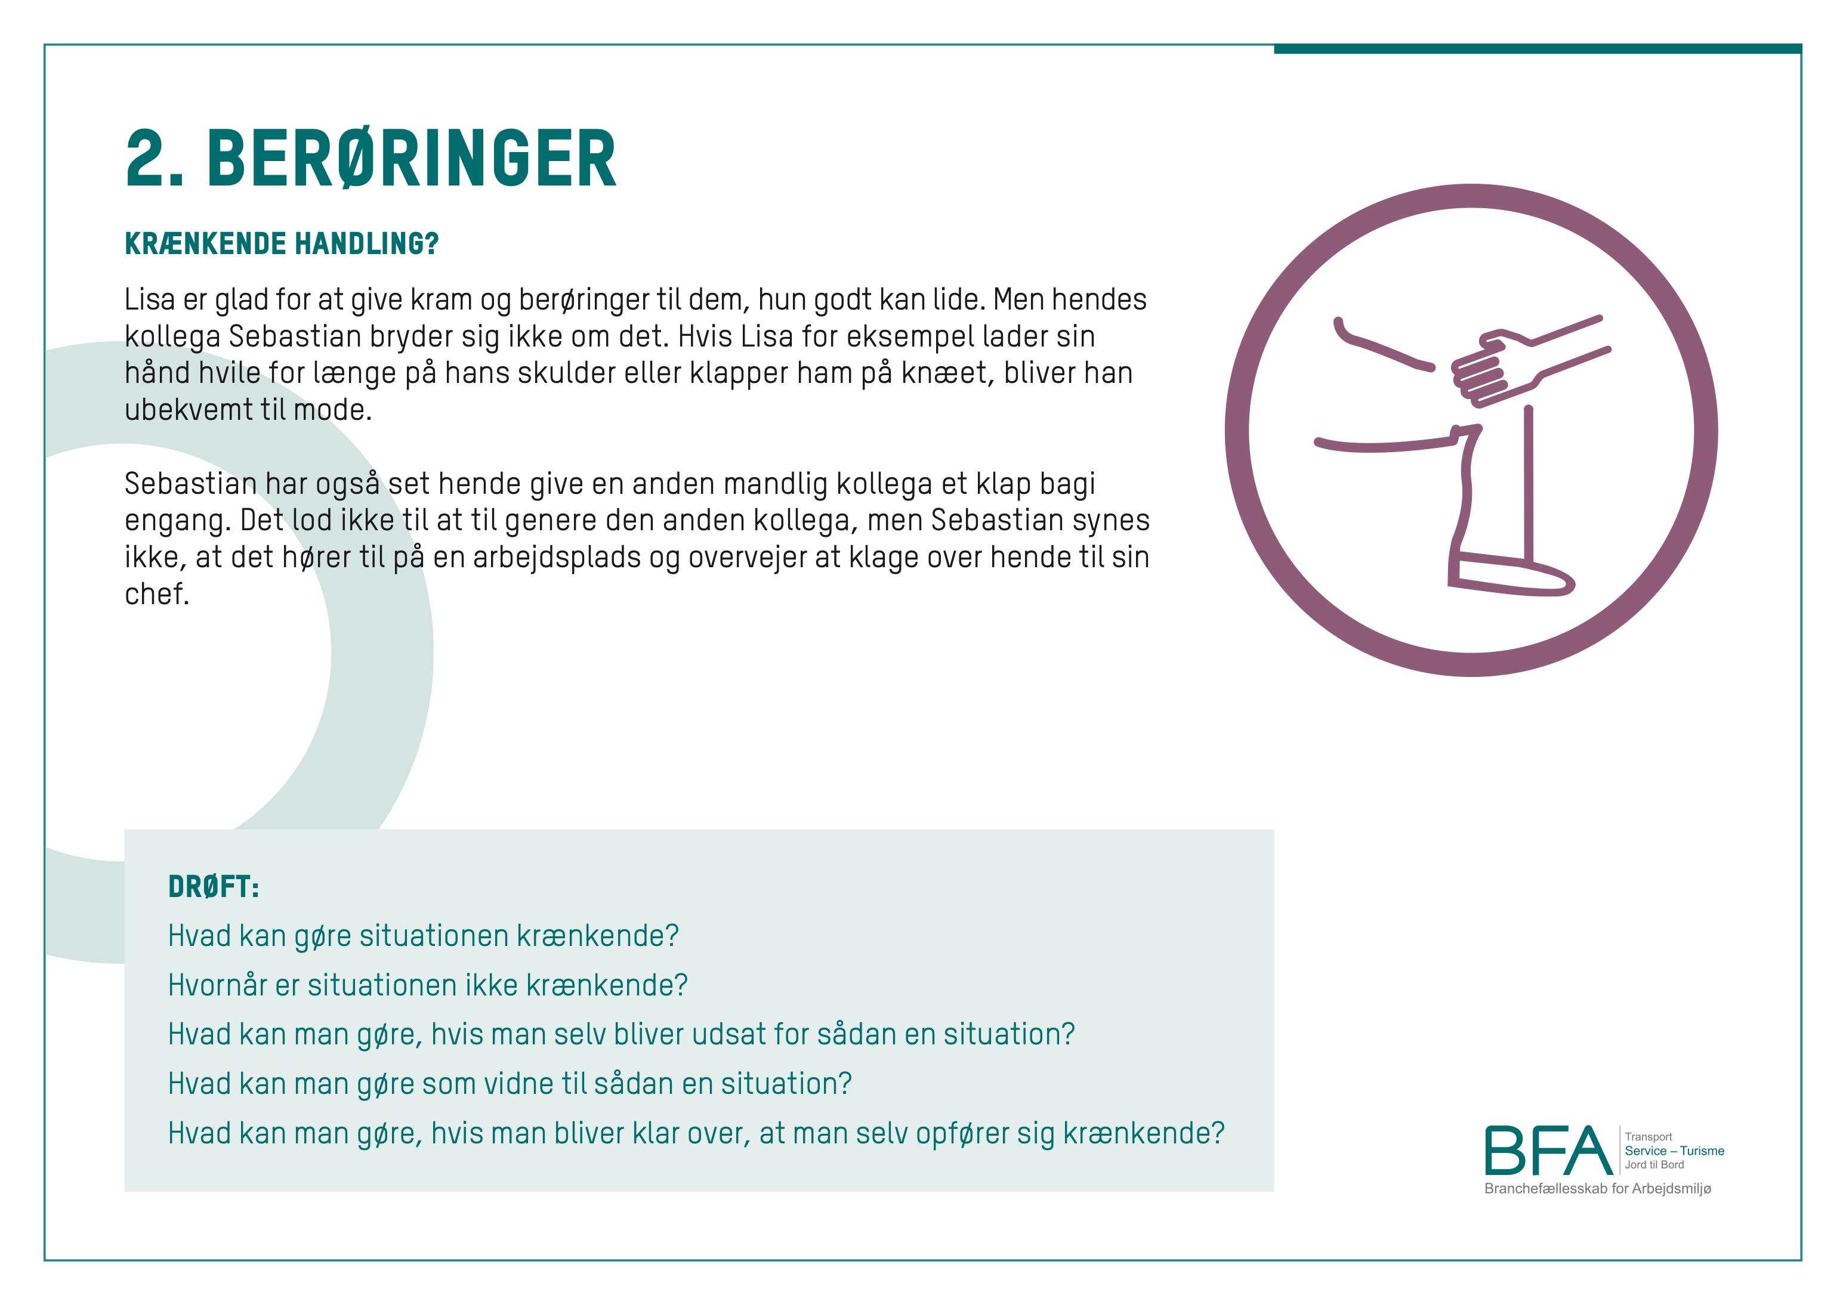

Slide 11
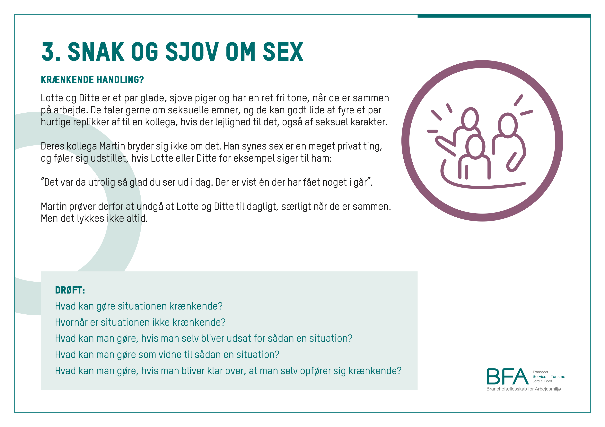

Slide 12
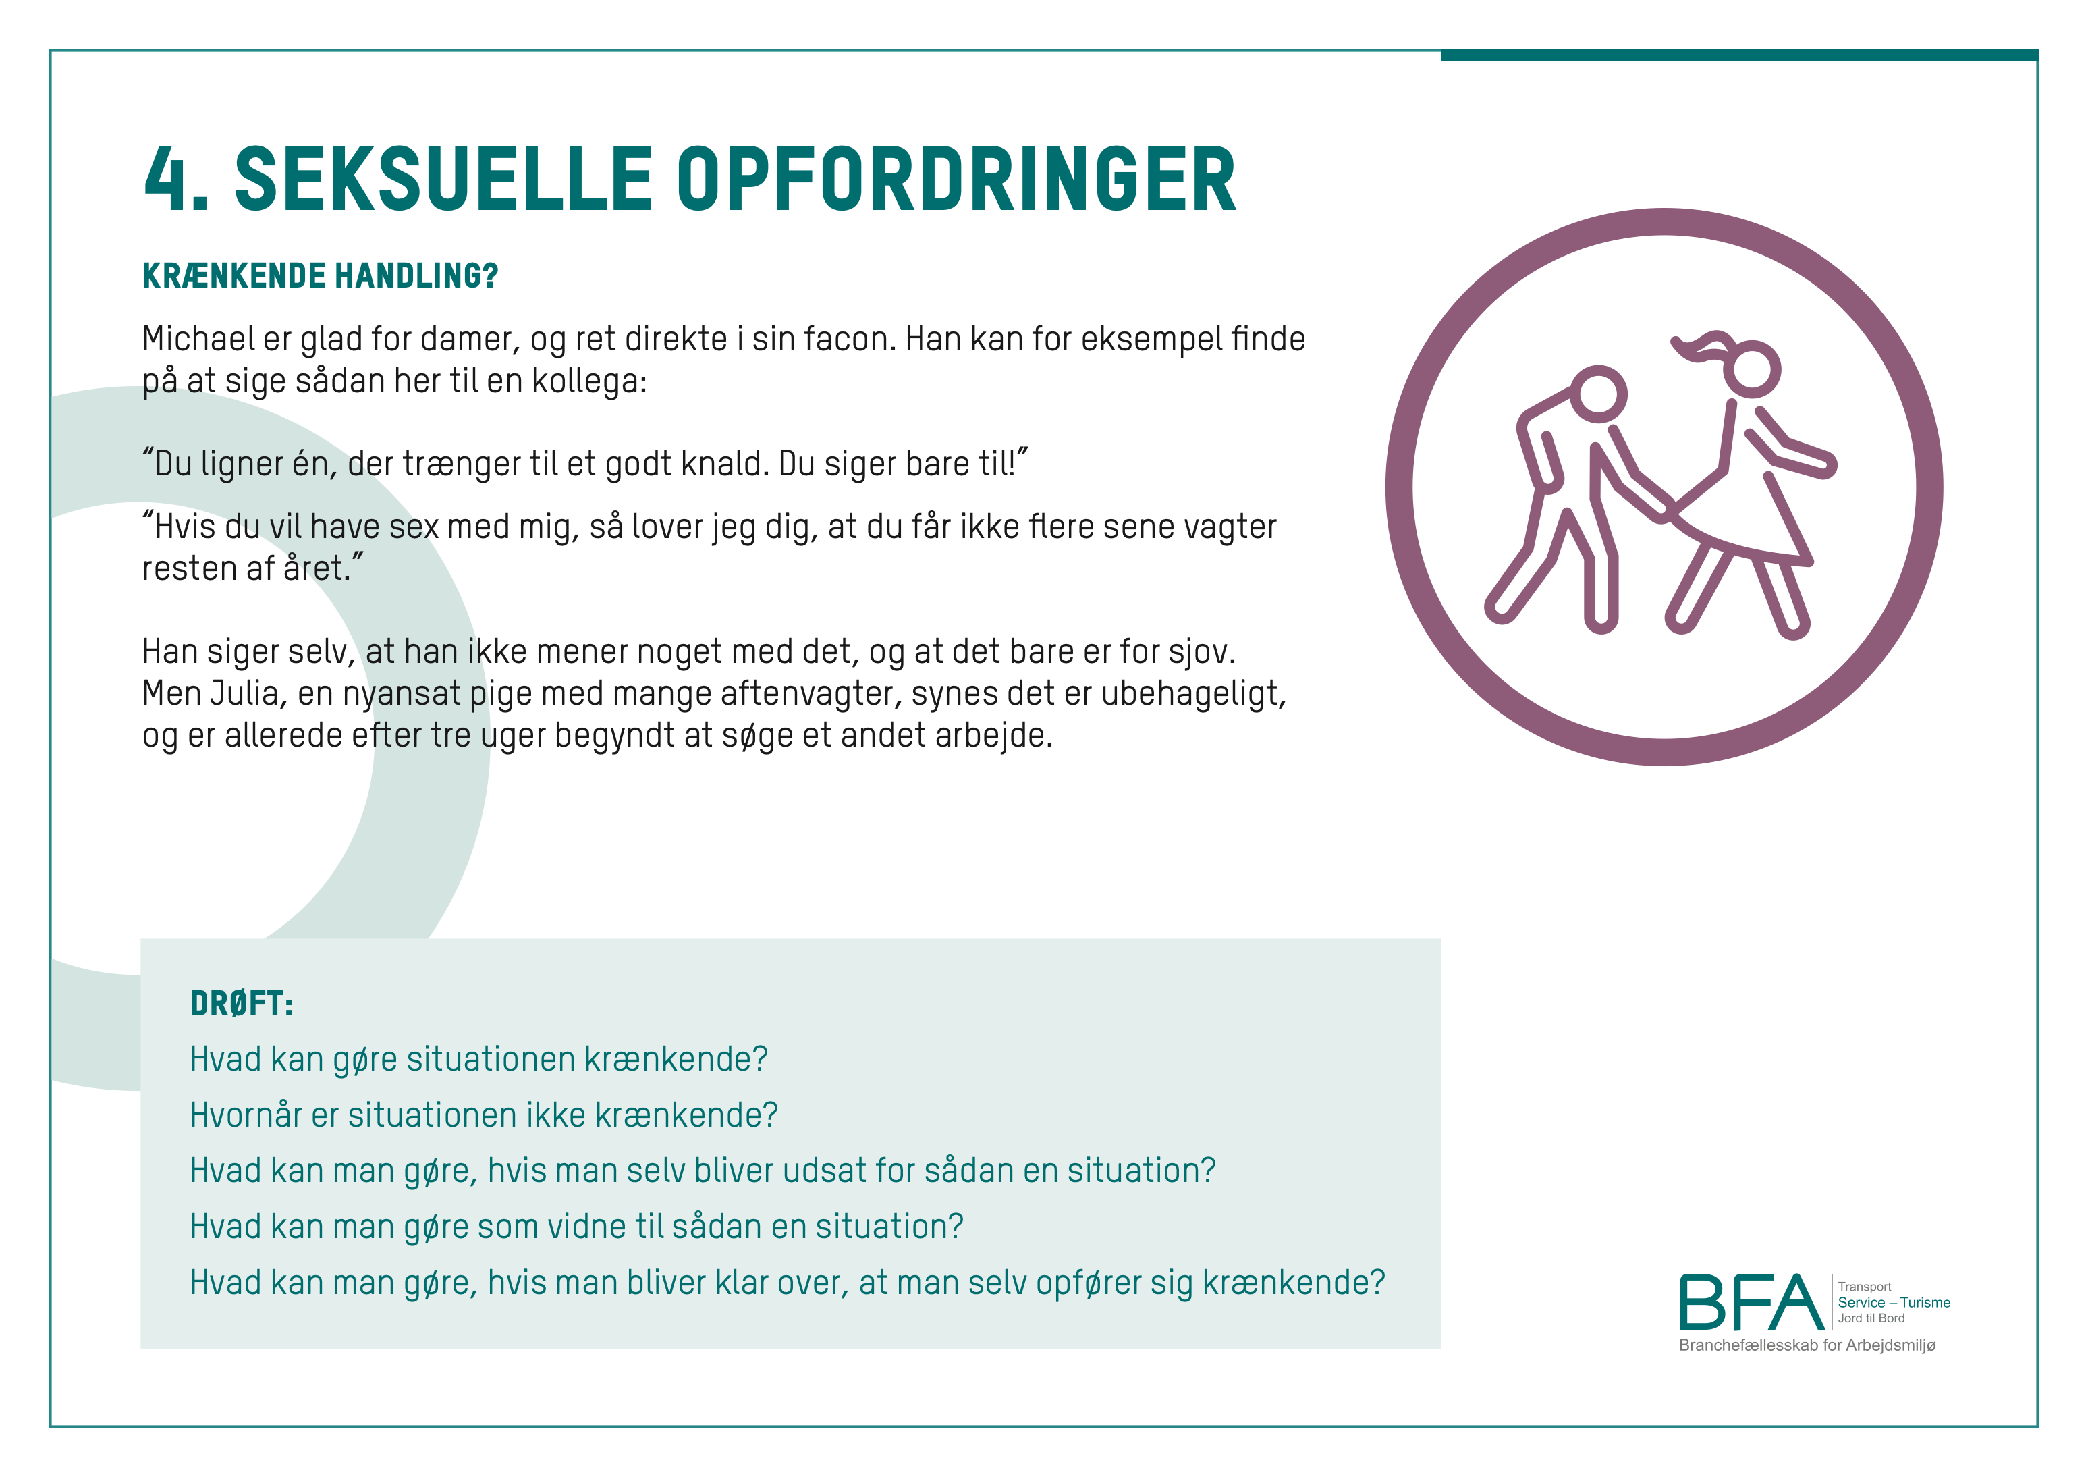

Slide 13
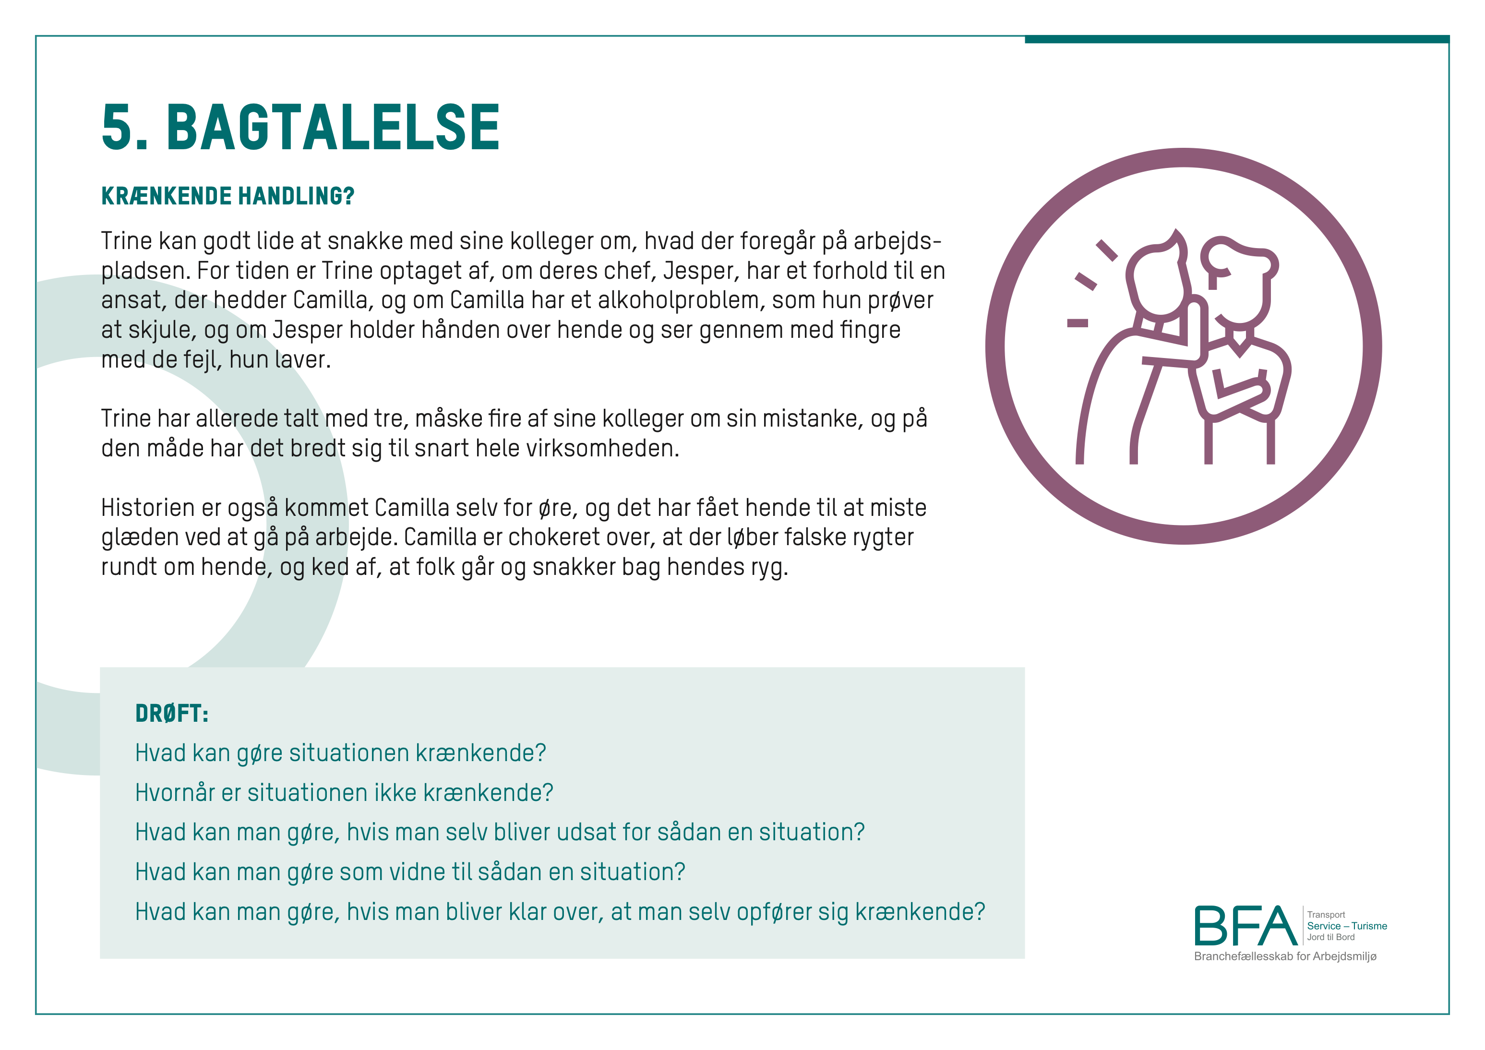

Slide 14
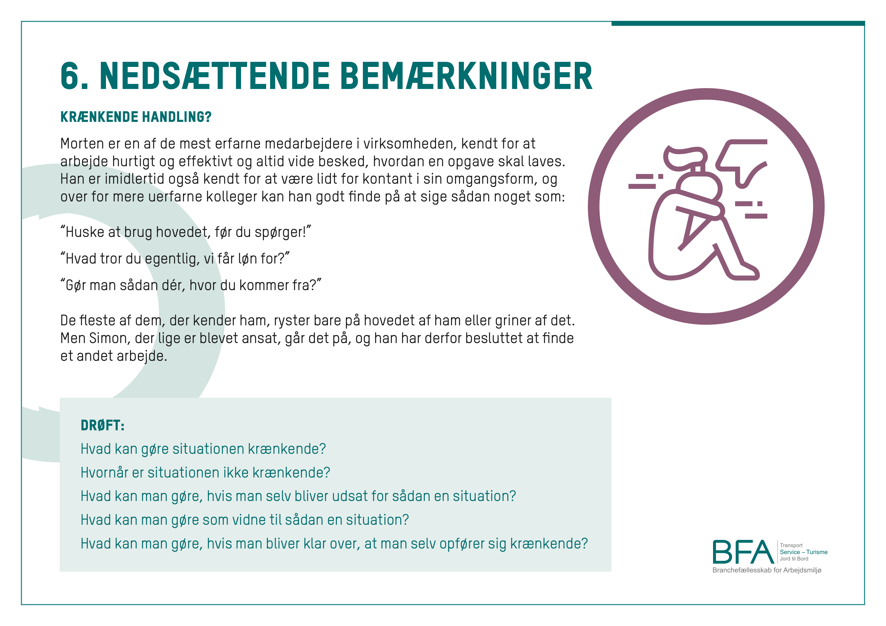

Slide 15


Slide 16
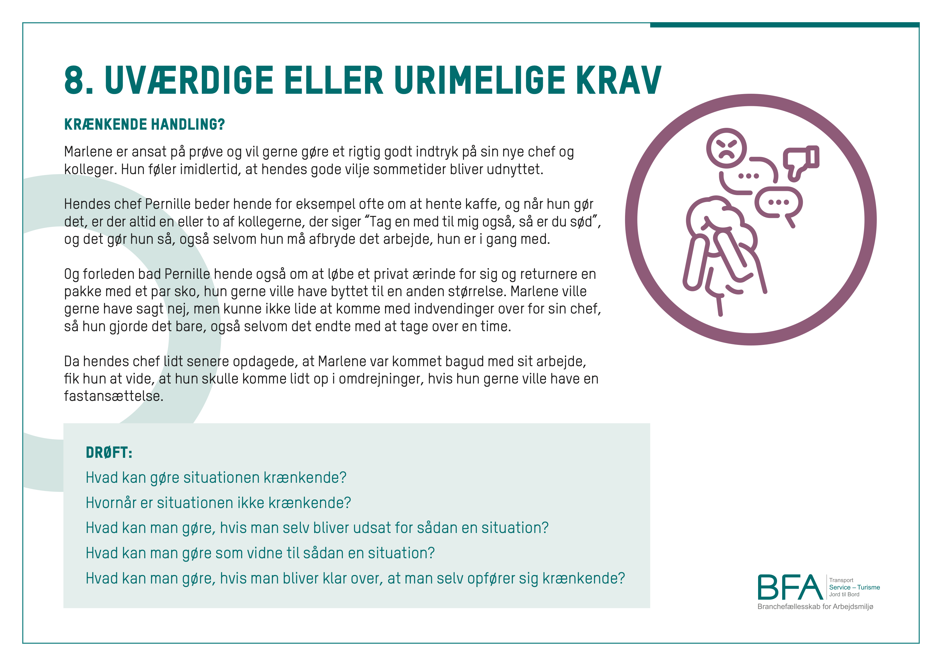

Slide 17
HVORDAN FOREBYGGE KRÆNKENDE HANDLINGER?
Drøft i fællesskab hvordan de følgende 4 anbefalinger til forebyggelse af krænkende handlinger kan bruges hos jer:
Skab klare normer, værdier og forventninger til adfærd
Vær opmærksom på problemer med krænkende handlinger
Gør det klart, hvordan problemerne håndteres
Skab et godt psykisk arbejdsmiljø
De 4 punkter gennemgåes i de følgende slides.

Slide 18
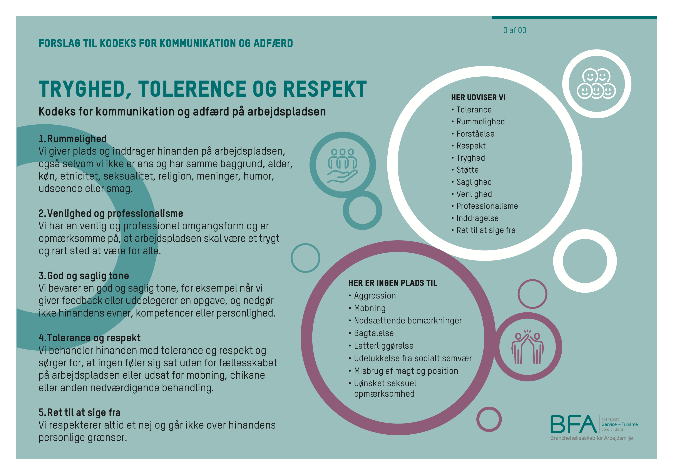
HVORDAN FOREBYGGE KRÆNKENDE HANDLINGER?
Skab klare normer, værdier og forventninger til adfærd
  Hvilke normer, værdi og forventninger har vi / ønsker vi? Hvordan kommunikerer I dem internt?
  Hvad tænker om vi det følgende forslag til kodeks for kommunikation og adfærd? Kan det bruges hos os?

Slide 20
HVORDAN FOREBYGGE KRÆNKENDE HANDLINGER?
Vær opmærksom på problemer med krænkende handlinger
  Hvordan kan vi sikre, at vi får øje på problemerne?
  APV? MU-samtaler? Løbende dialog?
Gør det klart, hvordan problemerne håndteres
- Hvad kunne være trygge procedurer hos os? Hvordan undgår vi at hverken den krænkede eller krænkeren føler sig udstillet?
Skab et godt psykisk arbejdsmiljø
  Hvilke forhold spiller ind hos os? Uløste konflikter? Uklare forventninger og krav? Mangelfuld information? Social kapital (tillid, samarbejde, retfærdighed)?

Slide 21
AFSLUTTENDE SPØRGSMÅL
Hvad kunne vi godt tænke os at gøre for at forebygge krænkende handlinger på vores arbejdsplads?
Hvilke forventninger og ønsker har vi til kommunikationen og adfærden på vores arbejdspladsen?
Hvilke værdier og normer for adfærd er vigtige for os?
Ønsker og bemærkninger

